Slide 1
以赛亚书6 主差遣我们传福音

Slide 2
前情回顾
赛1——止住作恶，学习行善
赛2-4——审判与救赎的日子
赛5——祸哉！愚妄人
神借先知预言：
（1）降祸：借着降祸的预言，呼吁悖逆者（恶人）尽快悔改，给他们时间和机会，同时宣告对终不悔改者必临的审判。
（2）赐福：借着赐福的应许，给悔改跟从神的人（义人）安慰与盼望。

Slide 3
6:1 | 当乌西雅王崩的那年，我见主坐在高高的宝座上。他的衣裳垂下，遮满圣殿。
6:2 | 其上有撒拉弗侍立，各有六个翅膀：用两个翅膀遮脸，两个翅膀遮脚，两个翅膀飞翔。
6:3 | 彼此呼喊说：“圣哉！圣哉！圣哉！万军之耶和华，他的荣光充满全 地！”
6:4 | 因呼喊者的声音，门槛的根基震动，殿充满了烟云。
6:5 | 那时我说：“祸哉！我灭亡了！因为我是嘴唇不洁的人，又住在嘴唇不洁的民中；又因我眼见大君王万军之耶和华。”
6:6 | 有一撒拉弗飞到我跟前，手里拿着红炭，是用火剪从坛上取下来的，
6:7 | 将炭沾我的口说：“看哪，这炭沾了你的嘴，你的罪孽便除掉，你的罪恶就赦免了。”
6:8 | 我又听见主的声音说：“我可以差遣谁呢？谁肯为我们去呢？”我说：“我在这里，请差遣我！”

Slide 4
6:9 | 他说：“你去告诉这百姓说：‘你们听是要听见，却不明白；看是要看见，却不晓得。
6:10 | 要使这百姓心蒙脂油，耳朵发沉，眼睛昏迷；恐怕眼睛看见，耳朵听见，心里明白，回转过来，便得医治。’”
6:11 | 我就说：“主啊！这到几时为止呢？”他说：“直到城邑荒凉，无人居住，房屋空闲无人，地土极其荒凉。
6:12 | 并且耶和华将人迁到远方，在这境内撇下的地土很多。
6:13 | 境内剩下的人若还有十分之一，也必被吞灭，像栗树、橡树，虽被砍伐，树墩子却仍存留。这圣洁的种类在国中也是如此。”

Slide 5
以赛亚见异象
“异象”不是指幻觉、幻听，而是在正常状态中，看到神以人能理解的荣耀形象显现。（精读本圣经注释）

Slide 6
6:1-4 见异象
6:1 | 当乌西雅王崩的那年，我见主坐在高高的宝座上。他的衣裳垂下，遮满圣殿。
神果真住在地上吗？看哪！天和天上的天，尚且不足你居住的，何况我所建的这殿呢？（王上8:27）
我……见有一个宝座安置在天上，又有一位坐在宝座上。 （启4:2）
“愿你昼夜看顾这殿，……你仆人和你民以色列向此处祈祷的时候，求你在天上你的居所垂听，垂听而赦免。”（王上8:29-30）

Slide 7
6:1-4 见异象
6:2 | 其上有撒拉弗侍立，各有六个翅膀：用两个翅膀遮脸，两个翅膀遮脚，两个翅膀飞翔。
四活物各有六个翅膀，遍体内外都满了眼睛。它们昼夜不住地说：“圣哉！圣哉！圣哉！主 神是昔在、今在、以后永在的全能者！”（启4:8）

Slide 8
6:1-4 见异象
6:3 | 彼此呼喊说：“圣哉！圣哉！圣哉！万军之耶和华，他的荣光充满全地！”
6:4 | 因呼喊者的声音，门槛的根基震动，殿充满了烟云。
殿充满了烟云：神的荣耀充满这殿（启15:8）。也意味着神与一切敬拜祂的人同在。

Slide 9
6:5 认罪
6:5 | 那时我说：“祸哉！我灭亡了！因为我是嘴唇不洁的人，又住在嘴唇不洁的民中；又因我眼见大君王万军之耶和华。”
以舌头的污秽来代表各种罪
舌头就是火，……能污秽全身，……满了害死人的毒气。（雅3:6-10）
“满口是咒骂、诡诈、欺压，舌底是毒害、奸恶。” （ 诗10:7）（例：示每咒骂大卫）
神会审判这样的人（诗10:14a）

Slide 10
6:5 认罪
6:5 | 那时我说：“祸哉！我灭亡了！因为我是嘴唇不洁的人，又住在嘴唇不洁的民中；又因我眼见大君王万军之耶和华。”
人见我的面不能存活（出33:20）
非圣洁没有人能见主（来12:14）

Slide 11
6：6-7 蒙赦免
6:6 | 有一撒拉弗飞到我跟前，手里拿着红炭，是用火剪从坛上取下来的，
6:7 | 将炭沾我的口说：“看哪，这炭沾了你的嘴，你的罪孽便除掉，你的罪恶就赦免了。”
亚伦要把赎罪祭的公牛牵来宰了，为自己和本家赎罪。拿香炉，从耶和华面前的坛上盛满火炭；又拿一捧捣细的香料，都带入幔子内。（利16:11-12）
红炭沾口，象征：
被赎罪祭（耶稣）的宝血洗净
被圣灵的火烧尽污秽、炼净渣滓

Slide 12
6：6-7 蒙赦免
6:6 | 有一撒拉弗飞到我跟前，手里拿着红炭，是用火剪从坛上取下来的，
6:7 | 将炭沾我的口说：“看哪，这炭沾了你的嘴，你的罪孽便除掉，你的罪恶就赦免了。”
因耶稣的血得以坦然进入至圣所（来10:19）
敞着脸得以看见主的荣光（林后3:18）
到那时就要面对面了（林前13:12）

Slide 13
6：8 回应呼召
6:8 | 我又听见主的声音说：“我可以差遣谁呢？谁肯为我们去呢？”我说：“我在这里，请差遣我！”
只有被神的灵充满、洁净，才能毫无惧怕、毫无条件地顺服
在神面前明确的回应、庄严的决志
婚礼、洗礼等重要时刻……

Slide 14
6：8 回应呼召
受差遣者的身份
仆人、使者（苏武）、将士、门徒、儿女
基督徒
小基督
圣灵内住：“现在主耶和华差遣我和他的灵来”（赛48:16）

Slide 15
6：8 回应呼召
受差遣意味着什么
劳苦、苦难
福分、荣耀
这人的脚登山何等佳美！ 耶和华归回锡安的时候，他们必亲眼看见。 （赛52:7-8）
他以拯救为衣给我穿上，以公义为袍给我披上。好像新郎戴上华冠，又像新妇佩戴妆饰。（赛61:10）

Slide 16
6：8 回应呼召
受神差遣的人
先知、士师等
主耶稣（受差遣者最好的榜样）
主耶稣的门徒（彼得、保罗、戴德生、宋尚节、你我）

Slide 17
6：9 听之而不悟，视之而不明
6:9 | 他说：“你去告诉这百姓说：‘你们听是要听见，却不明白；看是要看见，却不晓得。
深文理和合本：听之而不悟，视之而不明

Slide 18
6:10
要使这百姓 心蒙脂油，
耳朵发沉，
眼睛昏迷；
恐怕 眼睛看见，
耳朵听见，
心里明白，
回转过来，便得医治。

Slide 19
6：9 -10
出8:15：法老见灾祸松缓，就硬着心，不肯听他们，正如耶和华所说的
亚7:11-12: 不肯听从，扭转肩头，塞耳不听，使心硬如金钢石
亚7:12-14: 故此，万军之耶和华大发烈怒。万军之耶和华说：‘我曾呼唤他们，他们不听；将来他们呼求我，我也不听！’

Slide 20
6：9 -10
仆人只管尽忠，过程信靠主、结果交给主
结2:7 你只管将我的话告诉他们
雅5:19-20 我的弟兄们，你们中间若有失迷真道的，有人使他回转；这人该知道叫一个罪人从迷路上转回，便是救一个灵魂不死，并且遮盖许多的罪。

Slide 21
6：11-12
6:11 | 我就说：“主啊！这到几时为止呢？”他说：“直到城邑荒凉，无人居住，房屋空闲无人，地土极其荒凉。
6:12 | 并且耶和华将人迁到远方，在这境内撇下的地土很多。

Slide 22
6：13a 十分之一
6:13a | 境内剩下的人若还有十分之一，也必被吞灭，
“论到你奉耶和华的名向我们所说的话，我们必不听从。我们定要成就我们口中所出的一切话，向天后烧香、浇奠祭，按着我们与我们列祖、君王、首领在犹大的城邑中和耶路撒冷的街市上素常所行的一样；因为那时我们吃饱饭、享福乐，并不见灾祸。自从我们停止向天后烧香、浇奠祭，我们倒缺乏一切，又因刀剑饥荒灭绝。”
耶利米：“你们烧香，得罪耶和华，没有听从他的话，没有遵行他的律法、条例、法度，所以你们遭遇这灾祸，正如今日一样。”
答：“我们定要偿还所许的愿，向天后烧香、浇奠祭。”（耶44:16-18，23，25）

Slide 23
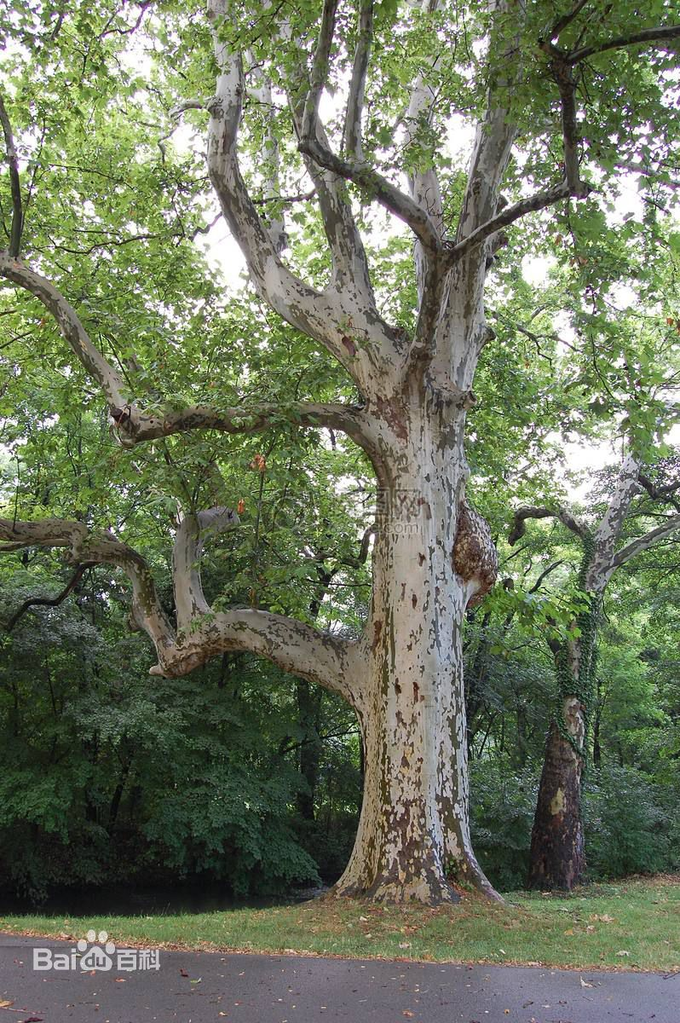
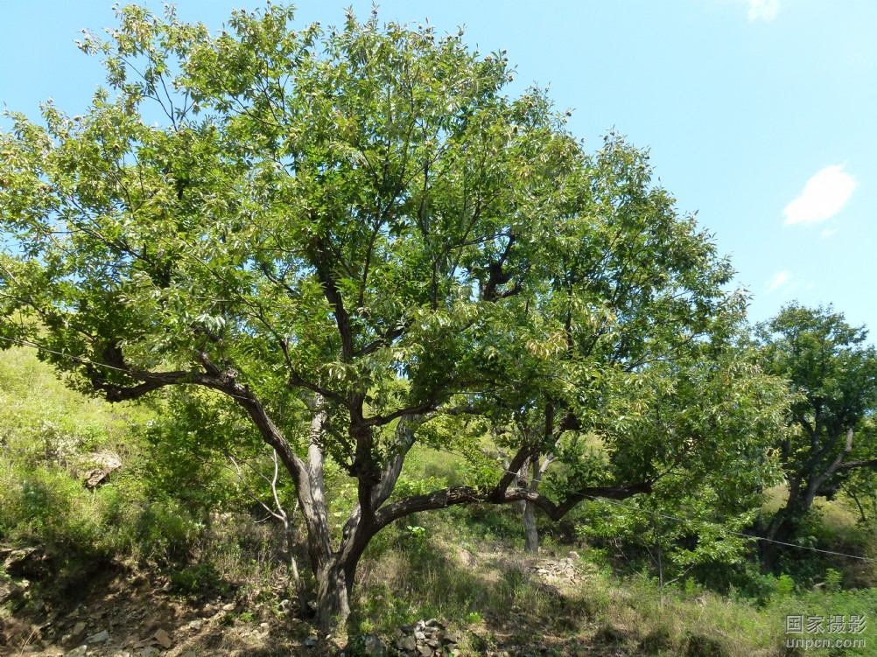
6：13b
6:13b | 像栗树、橡树，虽被砍伐，树墩子却仍存留。这圣洁的种类在国中也是如此。
栗树
橡树

Slide 24
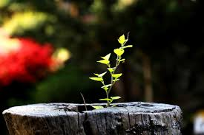
6：13b
赛11:1-从耶西的本（注：原文作 ）必发一条，从他根生的枝子必结果实。
彼前2:9-惟有你们是被拣选的族类，是有君尊的祭司，是圣洁的国度，是属神的子民。

Slide 25
应用：主给我们的使命
他看见许多的人，就怜悯他们，因为他们困苦流离，如同羊没有牧人一般。于是对门徒说：“要收的庄稼多，做工的人少；所以，你们当求庄稼的主，打发工人出去收他的庄稼。”（太9:36-38）
我告诉你们：举目向田观看，庄稼已经熟了，可以收割了。（约4:35）

Slide 26
应用：主给我们的使命
大使命——耶稣进前来，对他们说：
“天上地下所有的权柄都赐给我了。所以，你们要去，使万民作我的门徒，奉父、子、圣灵的名给他们施洗。凡我所吩咐你们的，都教训他们遵守，我就常与你们同在，直到世界的末了。”（太28:18-20）

Slide 27
两种错误
你的关注：全然交托
1､太冷漠（责任缩小）
贪爱自己、消灭圣灵感动
2､太贪婪（责任放大）
重轭压身、无平安，撒旦试探
交托你的责任：小心顺服
不要把责任放大
或缩小

Slide 28
良性循环
灵命
增长
敏锐体会到圣灵的感动
顺服
圣灵
亲近
顺服神

Slide 29
小结
1､ 我在这里，请差遣我
因被赦免、被圣灵挑旺，我们才能回应主的呼召，被主差遣
2､顺服圣灵，自由喜乐传福音
亲近顺服神，追求良性循环

